Slide 1
worldbibleplans.com/languages/belarusian/index.html
Пакрокавыя інструкцыі

Slide 2
Як хрысціянін, ці чыталі вы калі-небудзь усю Біблію?
Чаму не?
He
Ці лічыце вы, што хрысціяніну важна чытаць усю Біблію
He
Так
Ці было гэта карысна для вашага жыцця?
Так
Вы карысталіся планам чытання?
Так
He
Так
He
Занадта сумна?
Што перашкаджае табе прачытаць усю Біблію?
Гэта занадта складана? Гэта вялікая і складаная кніга для чытання?
Чаму не? Ці дапамог бы просты план чытання дадаць карысць?
Ці зрабіў план чытання заданне больш кіравальным?
Ці зрабіў бы індывідуальны план чытання гэтую задачу больш кіравальнай?
He
Так
Гэта займае занадта шмат часу?
Планы, уключаючы святыя тэксты, занадта дарагія?
Так
Так
Так
Так
He
Так
WBP прапануе БЯСПЛАТНЫЯ планы з некалькімі тэмамі, такімі як Chronological, M'Cheyne і інш., каб дадаць разнастайнасці
WBP мае БЯСПЛАТНЫЯ планы чытання Бібліі, якія падтрымліваюць любы час ад 5 да 60 хвілін у дзень або любую колькасць дзён на тыдзень.
WBP прапануе БЯСПЛАТНЫЯ планы ў лёгкіх для чытання перакладах. Нават самыя вялікія задачы становяцца магчымымі, калі іх разбіць на маленькія, простыя ў кіраванні крокі.
У WBP мы верым, што чытанне Бібліі прыносіць велізарную карысць у жыццё ўсіх нас.
Які план вы выкарыстоўвалі? WBP мае велізарную разнастайнасць выбару.
Паспрабуйце БЯСПЛАТНЫ план у WBP
Калі вы спрабавалі прачытаць Біблію і не змаглі, наведайце нас па https://worldbibleplans.com/languages/belarusian/index.html і скламіце БЯСПЛАТНЫ індывідуальны план чытання Бібліі. Выбірайце з розных моў, перакладаў, часавых абавязкаў, тэм і фарматаў электронных кніг. Усё проста. Складайце план, WBP яго стварае, і менш чым за 1 дзень вы атрымаеце спасылку на загрузку вашага ўласнага БЯСПЛАТНАГА плана чытання Бібліі з Пісаннямі ці без. Ці казалі мы, што ўсё БЯСПЛАТНА!

Slide 3
Сардэчна запрашаем у Планы Сусветнай Бібліі
Простыя для выканання пакрокавыя інструкцыі, у фармаце слайдаў, каб стварыць свой індывідуальны план чытання Бібліі.

Slide 4
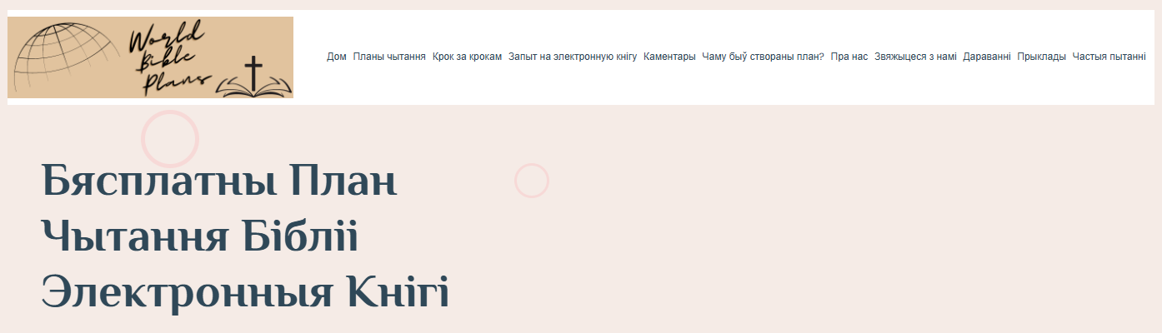
Перайдзіце на старонку запытаў на электронную кнігу

Slide 5
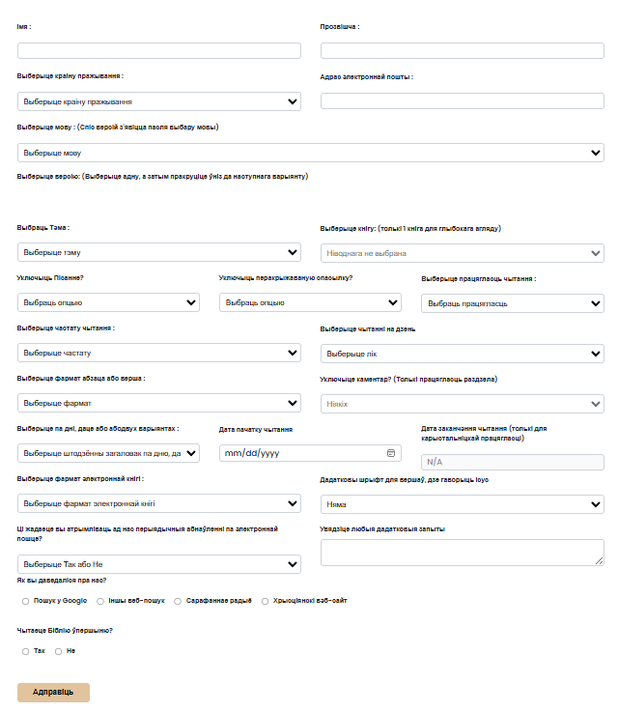
Гэта форма запыту — мы разбярэм яе на наступных слайдах

Slide 6
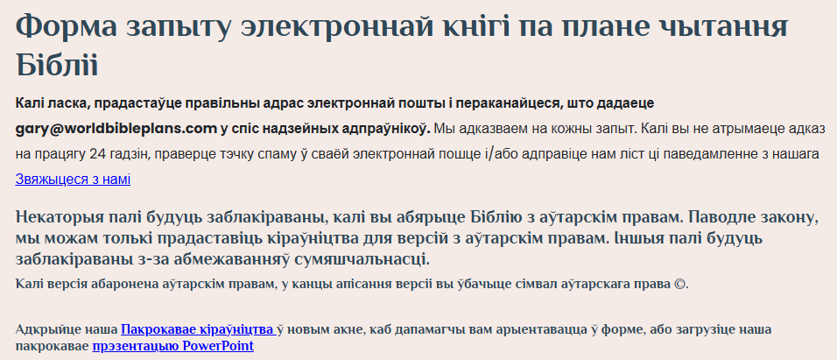
Механіка формы
Важна запоўніць форму злева направа і зверху ўніз
  Калі вы запоўніце раздзел формы, а потым зменіце ўжо выбранае поле, усе выбары вернуцца да стандартнага стану, і вы страціце зробленыя выбары.
    Напрыклад, калі вы выбіраеце версію і запоўніце астатнюю частку формы, а потым вяртаецеся і змяняеце версію, вам давядзецца зноў запоўніць усе наступныя палі

Slide 7
Лагічныя правілы формы
У залежнасці ад вашых выбараў, некаторыя варыянты стануць недаступнымі
  Часам увесь выпадаючы спіс
  Часам толькі выбар у выпадальным меню
    Напрыклад: калі вы выбіраеце версію, якая абаронена аўтарскім правам, мы не можам даць Пісанне, толькі кіраўніцтва.
      Выбраная кніга будзе заблакаваная
      Уключыць Пісанні будуць заблакаваныя
        Не. Provide a guide Only па змаўчанні будзе
      Уключыць крыжаваныя спасылкі будуць заблакаваныя
      Выбраны абзац/верш будзе заблакаваны
      Выбраны фармат электроннай кнігі будзе заблакаваны
        PDF-дыяграма будзе па змаўчанні
      Неабавязковы шрыфт для вершаў, дзе гаворыць Ісус, будзе заблакаваны

Slide 8
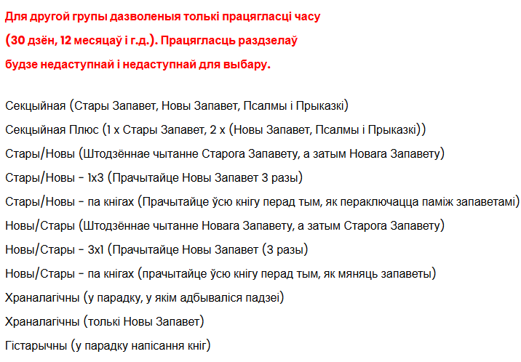
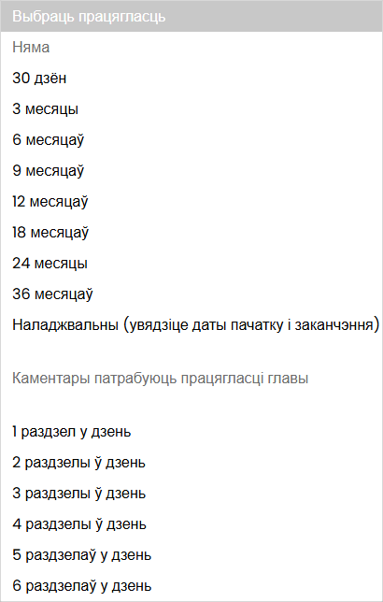
Лагічныя правілы формы працягваюцца
Яшчэ адзін прыклад: калі вы выбіраеце тэму з другой групы...
Працягласць раздзелаў у выпадальным меню «Працягласць» будзе шэрым і немагчыма выбіраць.
Каментарыі будуць заблакаваныя

Slide 9
Лагічныя правілы формы працягваюцца
Часам некалькі выбараў вызначаюць, ці заблакаваны іншы выбар
  Каб каментары былі выбіральныя:
    Версія не падлягае аўтарскаму праву
    Тэма павінна быць у першай групе тэм
    Працягласць павінна адпавядаць працягласці раздзела
  Каб выбар фармату абзаца або верша быў даступны:
    Версія не падлягае аўтарскаму праву
    Уключыць Пісанне павінна быць так. Так
    Уключэнне крыжаваных спасылак павінна быць абыйдзена або не павінна быць выбрана перакрыжаваная спасылка

Slide 10
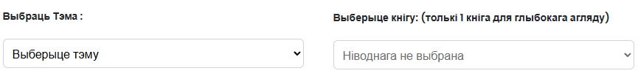
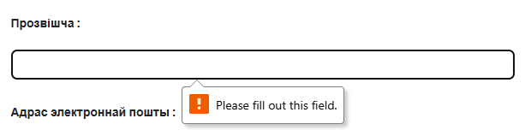
Раскажы, хто ты
Гэтыя палі абавязковыя
  Любое абавязковае поле, якое не запоўнена або выбрана, прывядзе да памылкі пры падачы, і вам прыйдзецца запоўніць гэтае поле

Slide 11
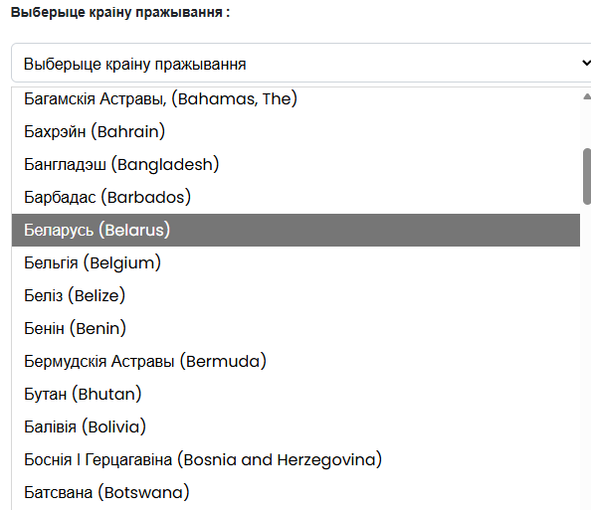
Выберыце краіну пражывання з выпадаючага спісу
Націсніце на выпадаючае меню, каб убачыць спіс краін пражывання
  Пракруціце да краіны пражывання вашага выбару або
  Пачніце друкаваць, каб хутчэй дабрацца да краіны пражывання
  Націсніце на выбар краіны пражывання
    Беларусь у гэтым прыкладзе

Slide 12
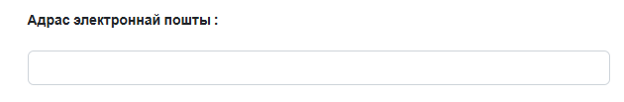
Увядзіце свой адрас электроннай пошты
Нам патрэбен ваш адрас электроннай пошты, каб даслаць вам план чытання або спасылку на загрузку вашага індывідуальнага плана чытання Бібліі. Калі вы не папросіце нас не рабіць гэтага пры падачы запыту, WBP будзе час ад часу дасылаць лісты з абнаўленнямі, новымі перакладамі і новымі планамі
Мы ніколі не будзем дзяліцца вашым адрасам электроннай пошты ні з кім ні па якой прычыне

Slide 13
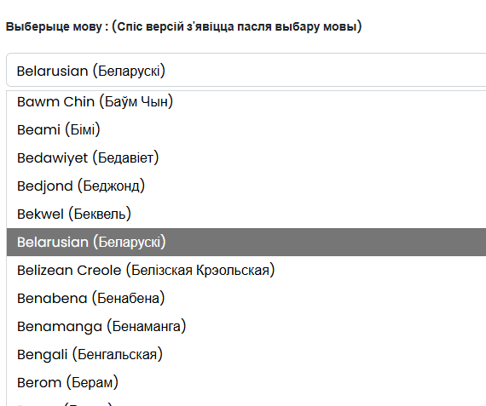
Выберы сваю мову
Націсніце на выпадаючае меню, каб убачыць спіс моў
  Пракруціце да выбару мовы або
  Start typing to more quickly get to your language choice
  Націсніце на выбар мовы
    Беларускі ў гэтым прыкладзе
Мова, якую вы выберыце, вызначыць спіс версій Бібліі, з якіх вы зможаце выбраць

Slide 14
Спіс версій, звязаны з вашым выбарам мовы, аўтаматычна запаўняецца
Спіс версій размешчаны ў алфавітным парадку ў межах выбранай вамі мовы. Апісанне канкрэтнага перакладу пакажа, ці пераклад такі:
  Поўная Біблія – 66 кніг (Стары і Новы Запаветы)
  Поўная Біблія з x апакрыфічнымі кнігамі (Стары і Новы Запаветы з некаторымі апакрыфічнымі кнігамі). X азначае колькасць кніг.
  Толькі Новы Запавет — 27 кніг Новага Запавету
  Новы Запавет з іншымі кнігамі — 27 кніг Новага Запавету плюс некалькі кніг Старога Запавету
  Толькі Стары Запавет — 39 кніг Старога Запавету
  Адсутныя кнігі x – Некаторыя пераклады маюць адсутныя кнігі. X азначае колькасць адсутных кніг
  x Кнігі – Некаторыя пераклады маюць абмежаваную колькасць кніг. X азначае колькасць кніг у перакладзе

Slide 15
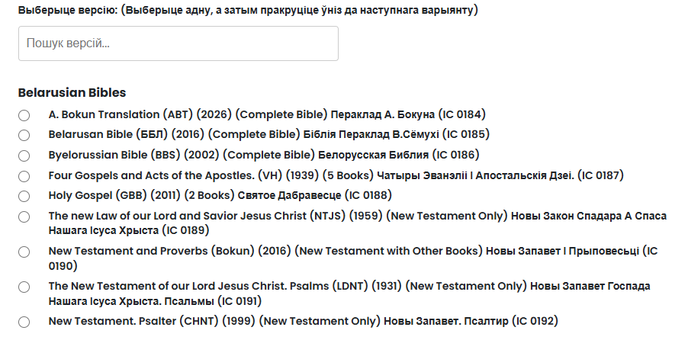
Гэта прыклад таго, што вы можаце ўбачыць
Шукайце ў Спісе, каб звузіць выбар
(IC xxxx) — гэта ўнутраны код, які мы выкарыстоўваем пры апрацоўцы вашага запыту

Slide 16
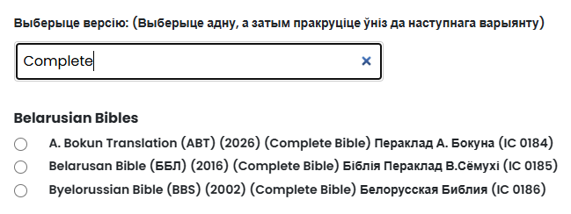
Пошук у межах Спісу
Шукайце ў Спісе, каб звузіць выбар
У гэтым прыкладзе я шукаў у спісе “Complete”

Slide 17

Аўтарскія версіі
Некаторыя палі ў форме будуць заблакаваныя, калі вы выберыце аўтарскую версію Бібліі. Па законе мы можам даць толькі кіраўніцтва па версіях, абароненых аўтарскім правам. Вы ўбачыце сімвал © аўтарскага права ў канцы апісання версіі.
Па законе нам не дазваляецца прадстаўляць біблейскія тэксты для версій Бібліі пад дзеючым аўтарскім правам. Любая версія, якая знаходзіцца пад дзеючым аўтарскім правам, будзе мець сімвал © у канцы. Для гэтых версій мы можам даць толькі кіраўніцтва.

Slide 18
Націсніце на радыяльную кнопку ў пачатку абранай кнопкі
У гэтым прыкладзе я выбраў Belarusan Bible (ББЛ) (2016) (Complete Bible) Біблія Пераклад В.Сёмухі (IC 0185)
  Заўвага: Вы можаце зрабіць толькі адзін выбар на кожны запыт. Калі вы хочаце некалькі версій, трэба падаваць некалькі запытаў

Slide 19
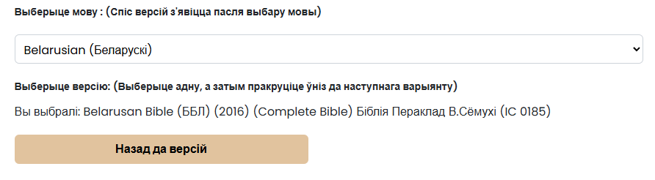
Выпадаючы спіс зачыняецца, і форма паказвае выбраную вамі версію
Вы можаце змяніць выбар, націснуўшы на Вярнуцца да версій
  Калі вы зробіце гэта пасля таго, як запоўніце астатнюю частку формы, вам прыйдзецца запаўняць яе зноў

Slide 20
Тэмы
Тэмы прапануюць розныя спосабы чытання Пісання
  Некаторыя тэмы вызначаюць парадак чытання
    Прама (ад Быцця да Адкрыцця)
    Храналагічны парадак
  Іншыя тэмы трымаюць вас засяроджанымі на адной ідэі або прадстаўляюць Пісанне ў нейкім сэнсоўным выглядзе
    Жанравыя
    М'Чэйн
  Некаторыя тэмы прымушаюць вас засяродзіцца на адной кнізе або выбарцы кніг
    1 Глыбокі аналіз кнігі
    Апосталы і Павел
Усе тэмы падрабязна тлумачацца на старонцы планаў чытання, доступнай праз меню
Адкрыйце для сябе тэму, якая лепш за ўсё падыходзіць вам

Slide 21
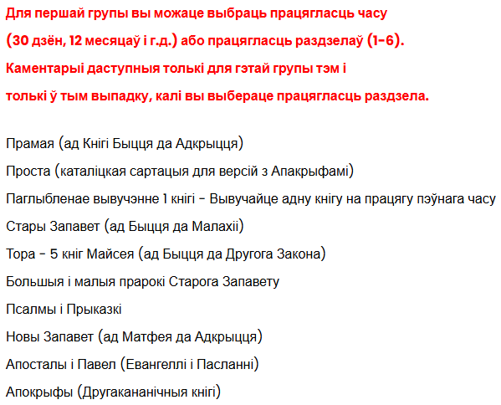
Тэмы працяг
Тэмы падзяляюцца на чатыры групы ў залежнасці ад гнуткасці працягласці (працягласці чытання) і частаты (колькі дзён на тыдзень вы чытаеце).
  Група 1 — для гэтай першай групы можна выбраць час (30 дзён, 12 месяцаў і г.д.) або 1-6 раздзелаў у дзень чытання
Каментарыі даступныя толькі з гэтай групай тэм і толькі пры выбары працягласці раздзела.

Slide 22
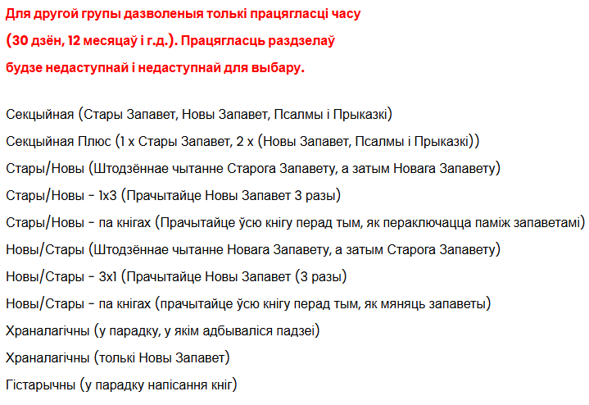
Тэмы працяг
Група 2 — для другой групы дазволены толькі працягласць часу (30 дзён, 12 месяцаў і г.д.).
  Працягласць раздзелаў будзе шэрым і немагчыма выбіраць.
Каментарыі гэтай групы недаступныя

Slide 23
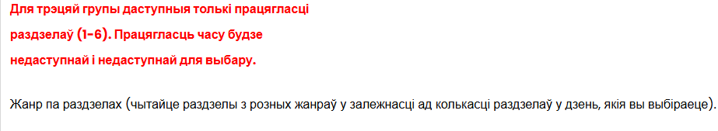
Тэмы працяг
Група 3 — для трэцяй групы даступна толькі працягласць 1-6 раздзелаў.
Працягласці часу будуць шэрымі і недаступнымі для выбару.
Каментарыі гэтай групы недаступныя

Slide 24
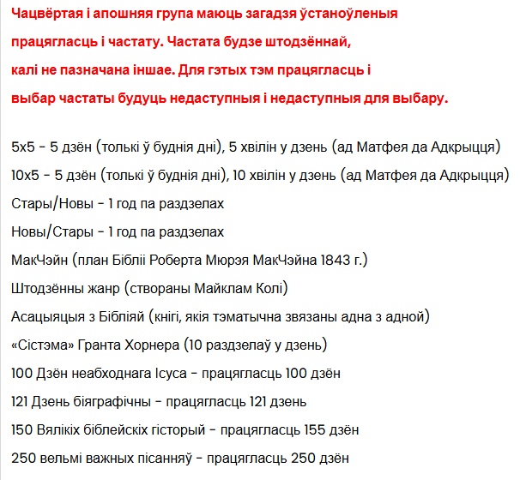
Тэмы працяг
Група 4 — чацвёртая і апошняя група маюць загадзя вызначаныя працягласці і частаты.
  Гэтыя тэмы сустракаюцца штодня, калі не пазначана іншае.
  Для гэтых тэм працягласць і выбар частот будуць шэрымі і недаступнымі для выбару.
Гэта толькі частковы спіс
Каментарыі гэтай групы недаступныя

Slide 25
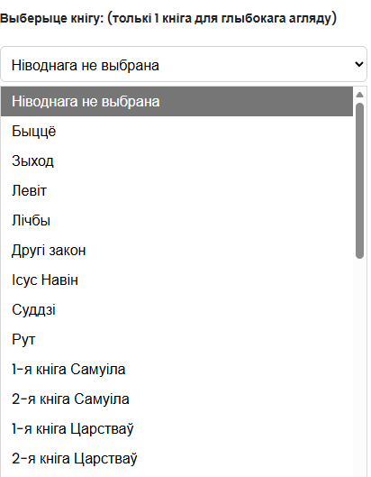
Калі вы выбралі тэму «1 кніга Deep Dive», выберыце кнігу. Інакш гэтая опцыя будзе заблакаваная
Апакрыфічныя кнігі не ўключаны ў спіс. Толькі ад Быцця да Адкрыцця
Можна выбраць толькі адну кнігу
Даступныя кнігі залежаць ад вашай версіі
  Экран не дастаткова разумны, каб ведаць кнігі ў кожнай версіі.
  Выбар кнігі, якая будзе даступная ў абранай версіі, залежыць ад вас
    Напрыклад, калі вы выбралі версію, якая толькі для Новага Запавету, не выбірайце тут Быццё

Slide 26
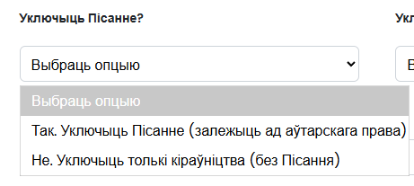
Уключыць Пісанне
Гэты выбар даступны толькі для версій, не абароненых аўтарскім правам
Выбірай паміж
  Так. Падайце Пісанне – Уключайце Пісанне ў свой план чытання
  Не. Дайце толькі кіраўніцтва — не ўключайце Пісанне
    Гэтая опцыя ўключае толькі штодзённыя загалоўкі (даступныя ў фармаце PDF з дыяграмы)
    Гэты варыянт прызначаны для тых, хто жадае выкарыстоўваць сваю ўласную друкаваную копію Бібліі або для версій Бібліі пад дзеючымі аўтарскімі правамі

Slide 27
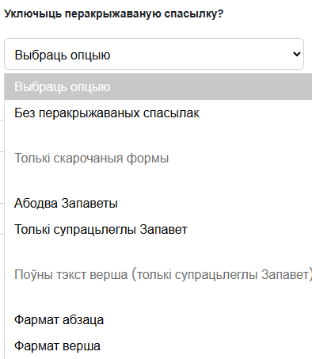
Па жаданні выбраць уключэнне крыжаваных спасылак
Глядзіце наступныя старонкі для прыкладаў
Выбірайце паміж скарочаннямі і скрыжаванымі спасылкамі на Пісанне
  Для поўнага вершавага тэксту WBP прапануе спасылкі на Новы Запавет для вершаў Старога Запавету і наадварот.
  Для скарачэнняў WBP прапануе ўсе перакрыжаваныя спасылкі або спасылкі на Новы Запавет для вершаў Старога Запавету і наадварот.
Крыжаваныя спасылкі недаступныя для версій з аўтарскім правам.
Уключыце Пісанні павінны быць так.
Калі вы вырашыце мець крыжаваныя спасылкі, выбар абзаца/верша будзе заблакаваны
  Працуе толькі з фарматам верша.
Google AI — Перакрыжаваны спасылка на Біблію — гэта нататка, якая накіроўвае чытача да іншага верша або ўрыўка з Бібліі з адпаведнай тэмай, словам або ідэяй, дапамагаючы злучыць розныя часткі Пісання і паглыбіць разуменне. Гэтыя спасылкі звязваюць звязаныя паняцці, прароцтвы і падзеі, дазваляючы аднаму ўрыўку асвятліць іншы.

Slide 28


Уключыць крыжаваныя спасылкі — прыклады скарачэнняў
Прыклад 1 – Усе абрэвіятуры. У гэтым прыкладзе ёсць спасылкі на Стары і Новы Запаветы
Прыклад 2 – Скарачэнне толькі для супрацьлеглага Запавету. У гэтым прыкладзе ёсць толькі спасылкі на Стары Запавет

Slide 29


Уключыць перакрыжаваныя спасылкі — прыклады поўных тэкстаў
Прыклад 3 – Перакрыжаваныя спасылкі на поўныя вершы. У гэтым прыкладзе ёсць толькі спасылкі на Стары Запавет у фармаце абзаца
Прыклад 4 – Перакрыжаваныя спасылкі на поўныя вершы. У гэтым прыкладзе ёсць толькі спасылкі на Стары Запавет у вершаваным фармаце

Slide 30
Працягласць чытання
Выбірайце паміж часам і працягласцю раздзелаў
  Выбірайце ад 30 дзён да 3 гадоў.
  Або выбірайце адзін з 1-6 раздзелаў у дзень
    Працягласць раздзелаў залежыць ад абранага вамі перакладу. У сярэднім 66 кніжных Біблій 1189 раздзелаў
      1 раздзел у дзень = 1189 дзён = 3,27 года (3 гады, 3 месяцы)
      2 раздзелы ў дзень = 595 дзён = 1,63 года (1 год, 7 1/2 месяцаў)
      3 раздзелы ў дзень = 396 дзён = 1,1 года (1 год, 1 месяц)
      4 раздзелы ў дзень = 297 дзён = 0,81 года (10 месяцаў)
      5 раздзелаў у дзень = 237 дзён = 0,65 года (8 месяцаў)
      6 раздзелаў у дзень = 198 дзён = 0,54 года (6 1/2 месяцаў)
  Або выберыце Custom, калі хочаце выбраць дату пачатку і заканчэння
  Каментарыі даступныя толькі з працягласцю раздзелаў
  Магчымы выбар працягласці залежыць ад выбранай тэмы

Slide 31
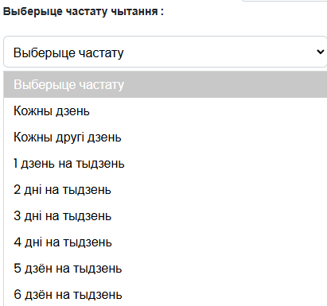
Выберыце частату чытання
Выбірайце з:
  Кожны дзень
  Кожны другі дзень
  1-6 дзён на тыдзень
    Гэтыя дні будуць паслядоўна
      Калі вы выберыце 3 дні на тыдзень, вы будзеце чытаць тры дні запар і мець 4 выходныя

Slide 32
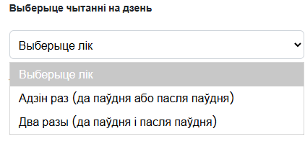
Выбраныя чытанні за дзень
Выбірайце з:
  Адзін раз на дзень (раніцай або вечара)
  Двойчы на дзень (раніцай і вечара)
    Штодзённыя паказчыкі будуць раўнамерна размеркаваны паміж раніцай і вечара

Slide 33
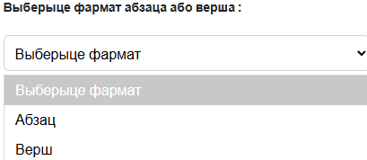


Выберыце фармат абзаца або верша
Прыклад абзаца
Прыклад верша
Калі вы выбіраеце перакрыжаваныя спасылкі, фармат верша будзе аўтаматычна абраны

Slide 34

Уключыце каментары — выберыце каментарыі па раздзелах, якія будуць уключаны ў ваш план.
Каментарыі згрупаваны ў алфавітным парадку па мове
Выбраць з 155 каментарыяў на 15 мовах
  Гэта неабавязкова. Калі не жадаеце каментарыяў, пакіньце як None
Каментарыі па раздзелах даступныя толькі з першай групай тэм і толькі пры выбары працягласці раздзела

Slide 35
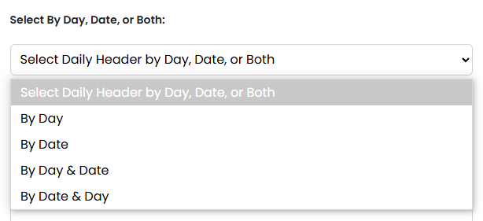
Выберыце па дні, даце або абодва
Па дні – Прыклад – Дзень 1, Дзень 2 і г.д.
Па даце — прыклад — 1 студзеня, 2 студзеня і г.д.
Па днём і даце – Загаловак будзе паказваць абодва, дзе Дзень спачатку
Па даце і днём — загаловак будзе паказваць абодва з датай першай

Slide 36
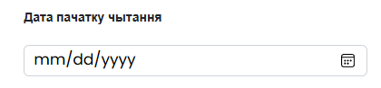
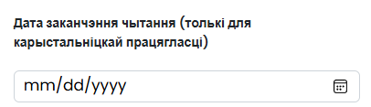


Націсніце на каляндар, каб выбраць дату пачатку чытання. Калі вы выбралі Карыстальніцкую працягласць, абярыце дату заканчэння чытання
Дата пачатку абавязковая нават калі вы выбіраеце загаловак дня
Уводзьце значэнне толькі калі выбралі Карыстальніцкую працягласць
Чытанне Канчатковай Даты будзе немагчыма выбраць, калі толькі вы не выберыце Карыстальніцкую працягласць у выпадальным меню Працягласць

Slide 37
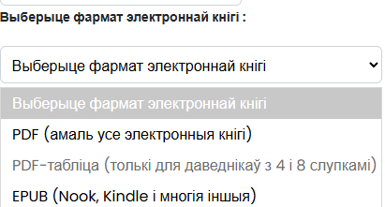
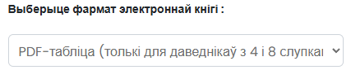
Выбраць фармат электроннай кнігі
Калі вы ўключаеце святыя тэксты, выбірайце паміж PDF і Epub
Калі ваша версія абаронена аўтарскім правам або вы выбралі кіраўніцтва, гэты выбар будзе заблакаваны, а PDF Chart будзе па змаўчанні
Выбіраецца толькі калі Уключыць Пісанні — Так.
Ваш выбар залежыць ад таго, якую электронную чытачку вы хочаце выкарыстоўваць.
  PDF – універсальны фармат, які выкарыстоўваюць вэб-браўзеры і большасць іншых электронных чытачоў
  EPUB – Гэты выбар выкарыстоўваецца ў прыкладаннях Барнс і Нобл Нук, Amazon Kindle і большасці іншых электронных чытанняў
    Файл электроннай кнігі EPUB значна меншы па памеры
Вы можаце выбраць толькі адзін з іх. Калі вы жадаеце, каб ваш план чытання быў у іншым фармаце (напрыклад, txt, docx, mobi і г.д.), паведаміце нам у тэкставым полі «Увядзіце дадатковыя запыты тут», і мы паспрабуем гэта ўлічыць.

Slide 38
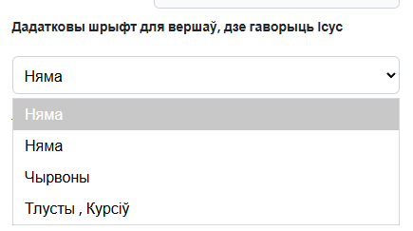
Неабавязковы шрыфт для вершаў, дзе гаворыць Ісус
Увесь верш, дзе гаворыць Ісус, можа быць напісаны чырвоным або тоўстым курсівам.
  Абыйдзіце гэты выбар або выберыце Няма, каб выкарыстоўваць стандартны шрыфт
Гэтая опцыя даступная толькі калі вы ўключыце Пісанні
Тэкст для перакрыжаваных спасылак выключаны з неабавязковых шрыфтоў

Slide 39
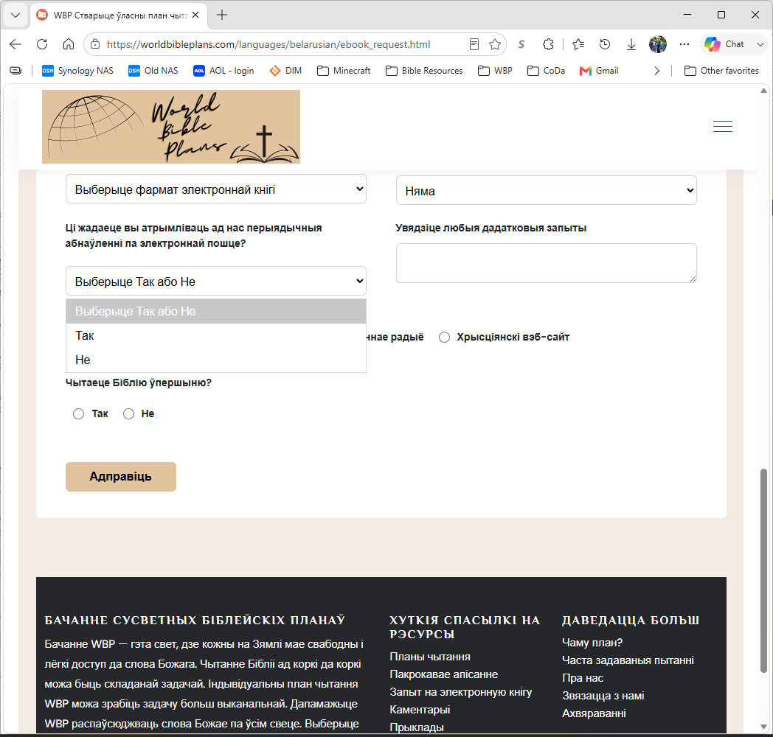
Неабавязкова: Выберыце «Не», калі вы не жадаеце атрымліваць лісты ад WBP у будучыні

Slide 40
Неабавязкова: Увядзіце дадатковыя запыты тут
Вы можаце зрабіць любы дадатковы запыт у тэкставым полі свабоднай формы.
Напрыклад, вы можаце зажадаць, каб ваш план чытання быў у некалькіх фарматах або ў іншым фармаце, акрамя таго, што пазначаны. Мы задаволім любыя запыты, калі зможам.
Магчыма, вам варта змешваць і спалучаць. Напрыклад, выберыце Стары Запавет з адной версіі і Новы Запавет з іншай.
  Гэта можна зрабіць праз дадатковы запыт або даслаць нам заўвагу са старонкі «Звяжыцеся з намі»
  Такія запыты ў нас апрацоўваюць крыху больш часу

Slide 41
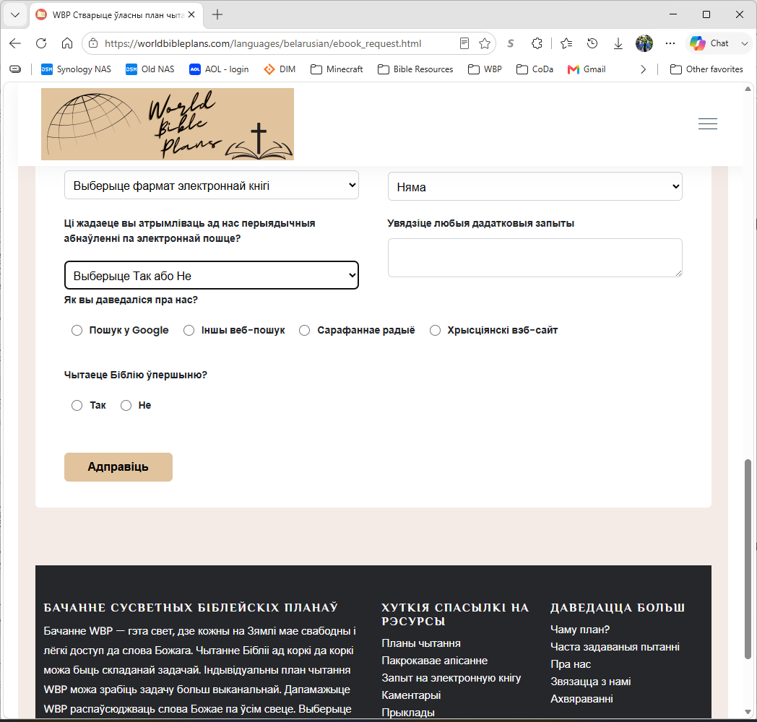
Калі ласка, раскажыце нам, як вы даведаліся пра нас, і ці чытаеце вы Біблію ўпершыню
Гэтая інфармацыя дапаможа нам дасягнуць як мага большай колькасці людзей

Slide 42
Націсніце Адправіць
Калі вы цалкам запоўнілі форму, не прапусціўшы абавязковага выбару, вас перанакіруюць на старонку пацверджання
Калі вы прапусцілі выбар, вам прапануюць запоўніць поле або зрабіць выбар.

Slide 43
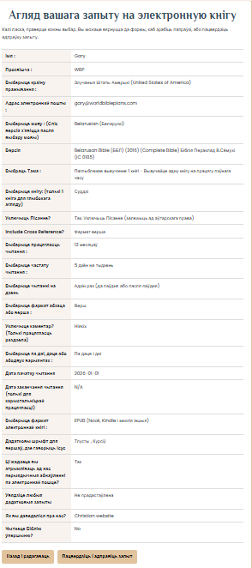
Старонка пацверджання

Slide 44
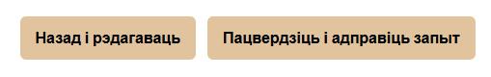
Старонка пацверджання працягваецца
Калі вы задаволены сваім выбарам, націсніце «Пацвердзіць і адправіць запыт»
Калі не, можна вярнуцца і адрэдагаваць

Slide 45
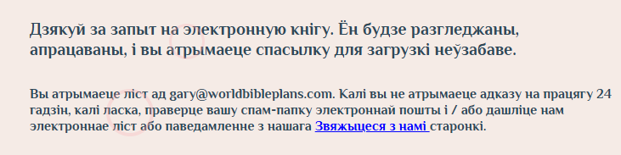
Старонка паспяховай падачы заявак
Вельмі важна дадаць gary@worldbibleplans.com у спіс бяспечных адпраўнікаў
  Інакш ваша ўкладанне або спасылка можа апынуцца ў тэчцы спаму або спаму
Тэрмін агляду запыту менш за 24 гадзіны, калі няма змякчальных абставінаў
  Калі вы не атрымаеце ад gary@worldbibleplans.com ліст на працягу 24 гадзін, праверце тэчку спаму або спаму.
    Калі вы ўсё яшчэ не атрымалі ад нас ліста, дашліце нам заўвагу са старонкі «Звяжыцеся з намі»

